Slide 1

TRỰC QUAN HÓA DỮ LIỆU - NHÓM 12
CHỦ ĐỀ: TÌNH HÌNH TAI NẠN GIAO THÔNG TẠI TPHCM

Slide 2
THÀNH VIÊN NHÓM
1. 22120099 – Trần Gia Hào
2. 22120123 – Nguyễn Minh Hưng
3. 22120126 – Nguyễn Tấn Hưng
4. 22120133 – Hà Đức Huy

Slide 3
NỘI DUNG:
GIỚI THIỆU CHUNG
DASHBOARD 1: TỔNG QUAN TAI NẠN GIAO THÔNG THEO THỜI GIAN
DASHBOARD 2: NGUYÊN NHÂN VÀ ĐIỀU KIỆN KHÁCH QUAN
DASHBOARD 3: THIỆT HẠI VÀ TÁC ĐỘNG
KẾT LUẬN VÀ NHỮNG CÂU CHUYỆN LIÊN QUAN
TÍCH HỢP AI
ĐÁNH GIÁ ĐỒ ÁN PHÂN TÍCH

Slide 4
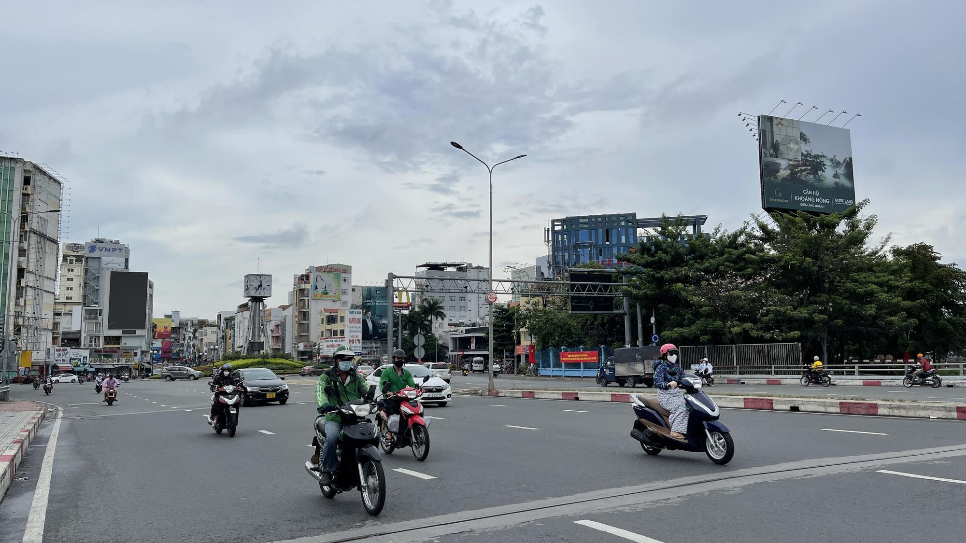
GIỚI THIỆU CHUNG
I. NGUỒN GỐC VÀ NỘI DUNG DATASET:
Nguồn gốc: Dataset thu thập từ các cơ quan cảnh sát giao thông tại TP.HCM, chứa thông tin về các vụ tai nạn giao thông tại các quận/huyện trong năm 2020 và 2021.
Nội dung: Bao gồm các thông tin về thời gian tai nạn, số người chết, bị thương, nguyên nhân tai nạn, điều kiện ngoại cảnh... Dữ liệu được chia theo các quận huyện của TPHCM, cho phép so sánh mức độ tai nạn giữa các khu vực khác nhau.

Slide 5
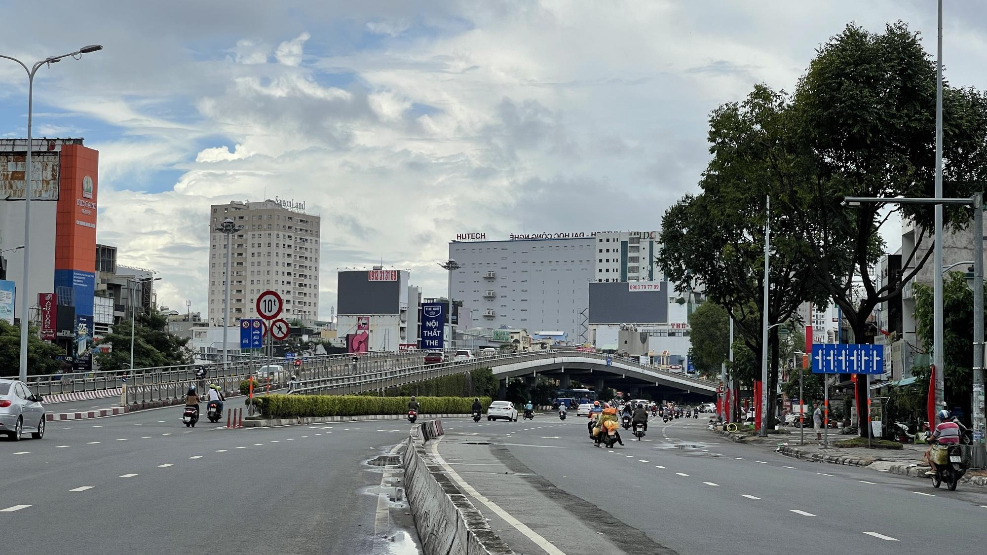
GIỚI THIỆU CHUNG
I. NGUỒN GỐC VÀ NỘI DUNG DATASET:
Nơi thu thập: Dữ liệu được lấy từ cuộc thi Data4Life do ĐH Bách Khoa Hà Nội tổ chức.
Link cuộc thi Data4Life: Link cuộc thi
Link nhóm lấy dữ liệu: Link Data

Slide 6
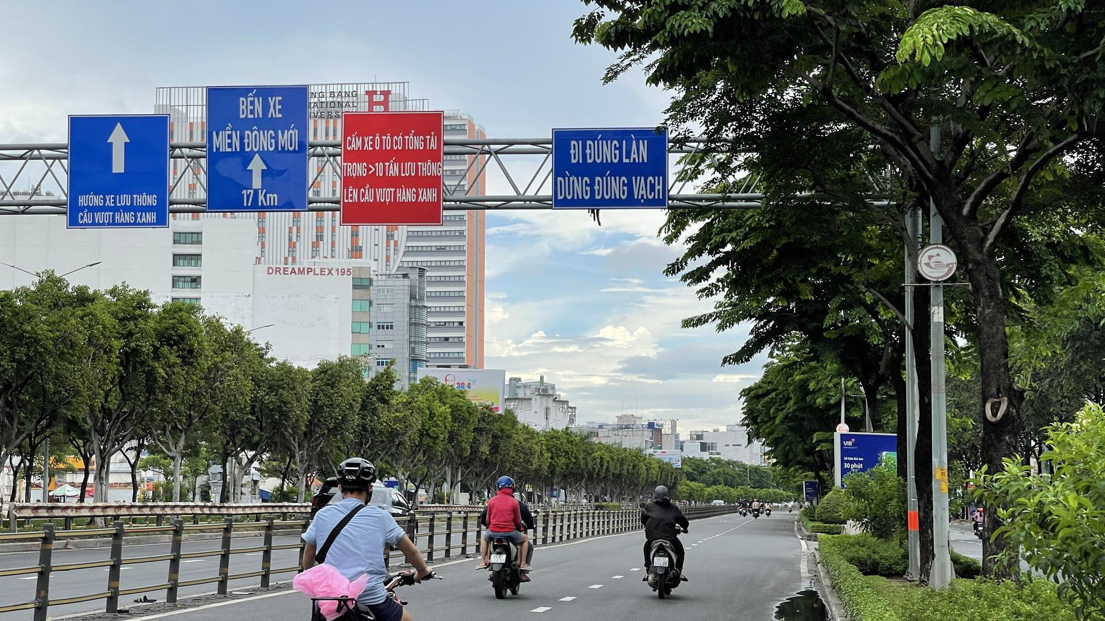
GIỚI THIỆU CHUNG
II. MỤC TIÊU CỦA DASHBOARD:
Hiểu xu hướng tai nạn giao thông tại TPHCM: Cung cấp cái nhìn tổng quan về các nguyên nhân gây tai nạn phổ biến ở TPHCM để hỗ trợ các nhà nghiên cứu và hoạch định chiến lược của TPHCM xây dựng chính sách giao thông.
Phân tích sâu các yếu tố nguy cơ: Dashboard giúp xác định thời gian và địa điểm cần ưu tiên giám sát để giảm thiểu tình trạng tai nạn giao thông.

Slide 7
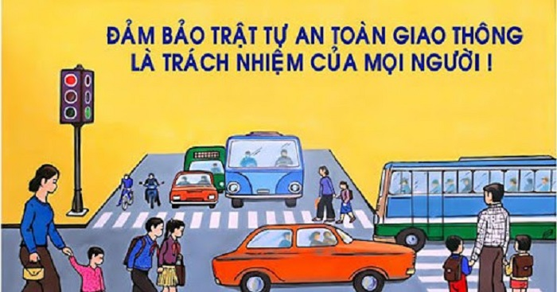
GIỚI THIỆU CHUNG
III. Ý NGHĨA VÀ ỨNG DỤNG CỦA DỮ LIỆU:
Ý nghĩa:
Đánh giá và dự đoán xu hướng: Cho phép đánh giá sự thay đổi các nguyên nhân chủ quan và khách quan gây tai nạn theo thời gian và vị trí địa lý.
Ứng dụng thực tiễn:
Dữ liệu này có thể giúp xây dựng các chiến lược về giao thông hiệu quả, nâng cao ý thức chấp hành giao thông của cộng đồng và tăng cường nhận thức về các rủi ro khi tham gia giao thông.

Slide 8
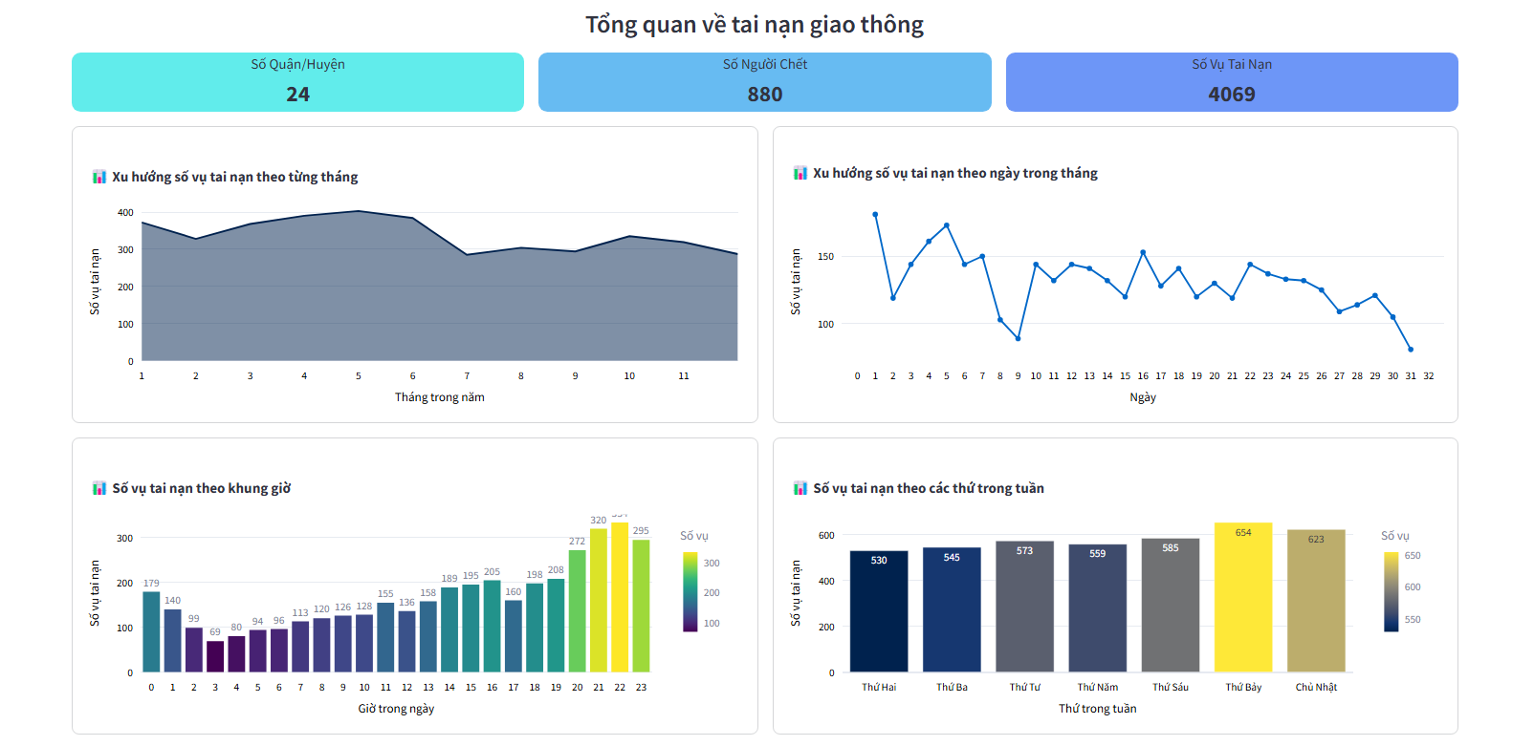
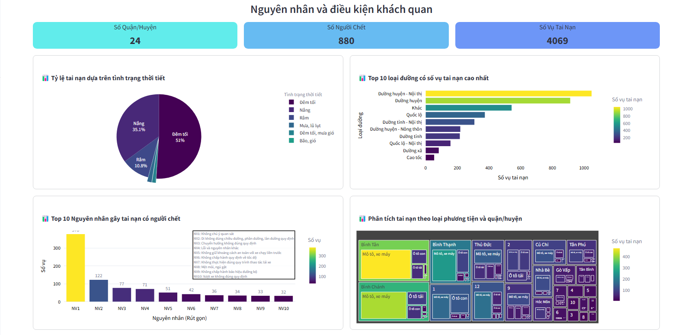
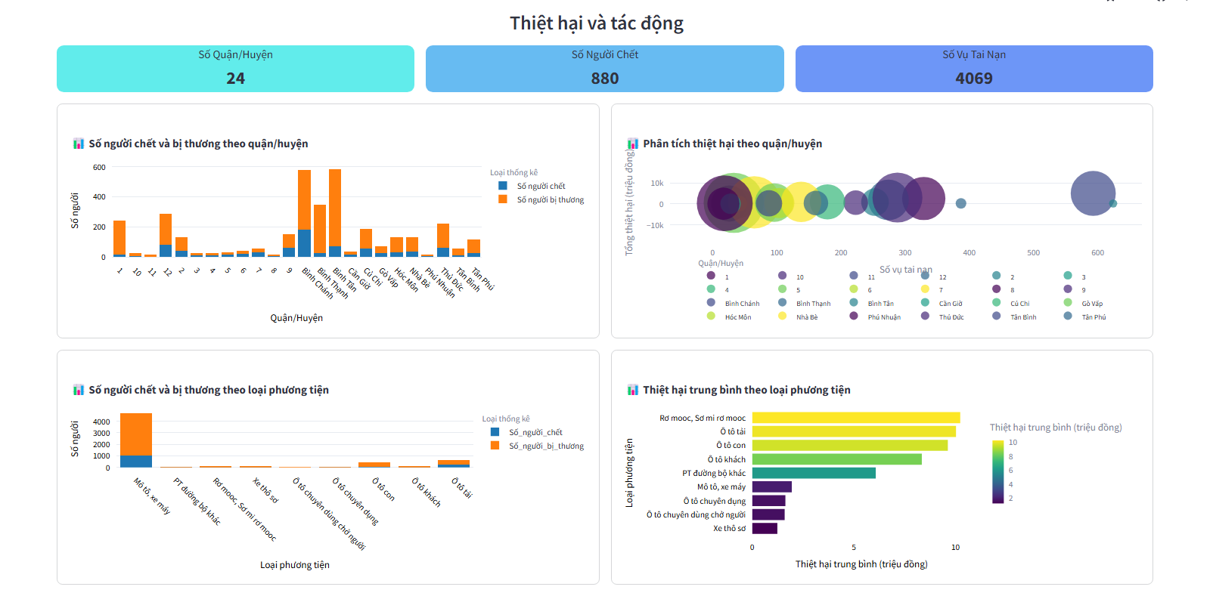
GIỚI THIỆU CHUNG
III. TỔNG QUAN DASHBOARD:
Dashboard trực quan hóa dataset này gồm 3 mục lớn:
TỔNG QUAN TAI NẠN GIAO THÔNG THEO THỜI GIAN
NGUYÊN NHÂN VÀ ĐIỀU KIỆN KHÁCH QUAN
THIỆT HẠI VÀ TÁC ĐỘNG

Slide 9
DASHBOARD 1
TỔNG QUAN TAI NẠN GIAO THÔNG THEO THỜI GIAN

Slide 10
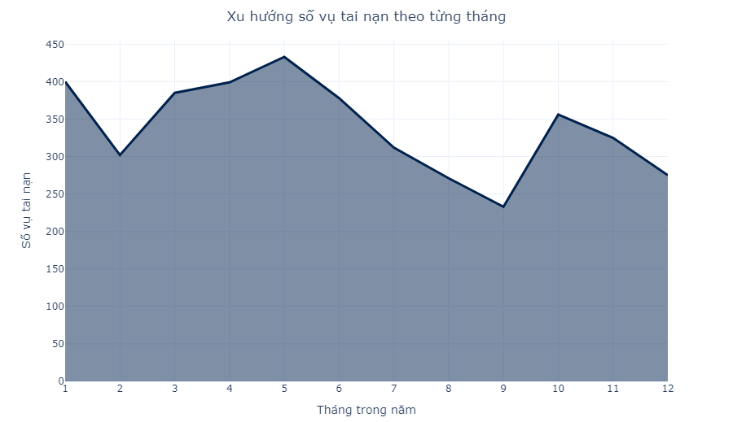
TỔNG QUAN THEO THỜI GIAN
Xu hướng số vụ tai nạn theo từng tháng
Nhận xét:
Số vụ tai nạn giao thông có xu hướng tăng từ đầu năm, đạt đỉnh vào giữa năm, sau đó giảm và ổn định vào nửa cuối năm.
Số vụ tai nạn tăng dần từ tháng 1 đến tháng 5, đạt đỉnh vào tháng 5 với khoảng 400 vụ tai nạn.
Từ tháng 6, số vụ tai nạn giảm rõ rệt, đặc biệt vào tháng 7, trước khi ổn định và tăng nhẹ vào các tháng cuối năm.
Ý nghĩa: Biểu đồ này nhấn mạnh nhu cầu cần có các biện pháp quản lý giao thông chặt chẽ hơn trong các thời điểm cao điểm, đặc biệt là giữa năm và cuối năm. Các cơ quan chức năng cần triển khai các chiến dịch nâng cao ý thức lái xe an toàn, cải thiện hạ tầng giao thông và tăng cường kiểm soát tại các khu vực trọng điểm.

Slide 11
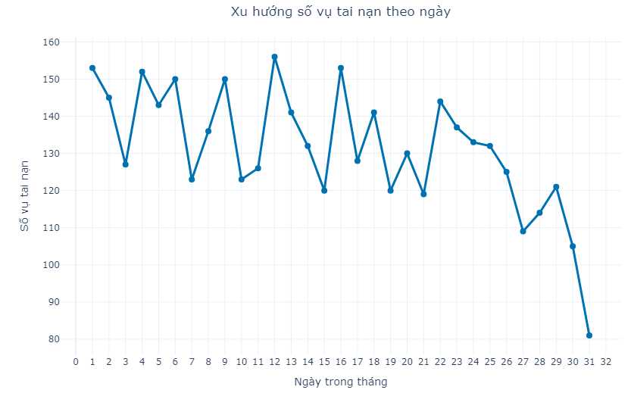
TỔNG QUAN THEO THỜI GIAN
Xu hướng số vụ tai nạn theo ngày trong tháng
Nhận xét:
Số vụ tai nạn có xu hướng cao vào đầu tháng, dao động nhẹ ở giữa tháng và giảm dần vào cuối tháng.
Số vụ tai nạn có xu hướng cao vào ngày đầu tháng (trên 150 vụ), giảm mạnh vào ngày 2 và tăng dần từ ngày 3 đến ngày 6.
Số vụ tai nạn biến động giảm xuống mức thấp nhất vào ngày 9 trước khi tăng trở lại và duy trì ở mức ổn định.
Số vụ tai nạn giảm dần từ ngày 21 đến ngày cuối tháng, đặc biệt giảm mạnh vào ngày 30 - 31.
Ý nghĩa: Biểu đồ này nhấn mạnh nhu cầu tăng cường các biện pháp kiểm soát giao thông ở các ngày đầu tháng và giữa tháng, khi tai nạn giao thông có xu hướng cao. Các chiến dịch nâng cao nhận thức lái xe an toàn nên được tổ chức đều đặn để giảm thiểu tai nạn trong suốt tháng.

Slide 12
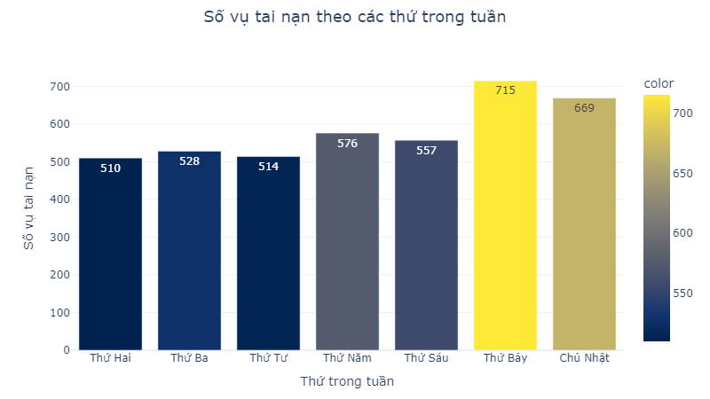
TỔNG QUAN THEO THỜI GIAN
Xu hướng tai nạn theo các thứ trong tuần
Nhận xét:
Số vụ tai nạn tăng dần từ đầu tuần và đạt đỉnh vào cuối tuần, đặc biệt vào Thứ Bảy.
Thứ Hai và Thứ Ba có số vụ tai nạn thấp nhất trong tuần, với 530 vụ vào Thứ Hai và 545 vụ vào Thứ Ba.
Số vụ tai nạn tăng dần từ Thứ Tư (573 vụ) đến Thứ Sáu (585 vụ).
Thứ Bảy ghi nhận số vụ tai nạn cao nhất trong tuần (654 vụ), tiếp theo là Chủ Nhật (623 vụ).
Ý nghĩa: Biểu đồ này nhấn mạnh nhu cầu tăng cường các biện pháp kiểm soát giao thông vào cuối tuần, đặc biệt vào Thứ Bảy và Chủ Nhật. Các chiến dịch tuyên truyền lái xe an toàn, cùng với việc tăng cường kiểm tra nồng độ cồn và tuần tra giao thông, là cần thiết để giảm thiểu số vụ tai nạn trong thời gian này.

Slide 13
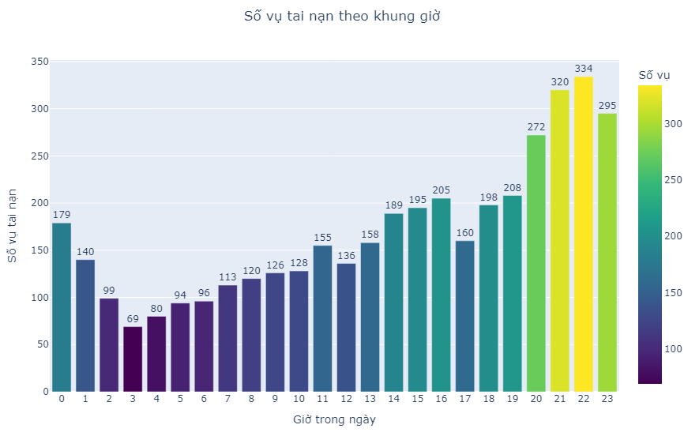
TỔNG QUAN THEO THỜI GIAN
Xu hướng tai nạn theo từng thời điểm trong ngày
Nhận xét:
Số vụ tai nạn thấp nhất vào sáng sớm (0h - 6h), tăng dần trong ngày và đạt đỉnh vào buổi tối (20h - 22h).
Số vụ tai nạn từ 0h – 6h là thấp nhất trong ngày, dao động từ 69 vụ (lúc 3h) đến 140 vụ (lúc 1h).
Số vụ tai nạn từ 7h – 12h tăng dần, từ 113 vụ lúc 7h lên 155 vụ vào 11h.
Số vụ tai nạn từ 13h – 19h tiếp tục tăng mạnh từ 158 vụ lúc 13h, đạt đỉnh 205 vụ vào 16h, sau đó giảm dần xuống 198 vụ lúc 19h.
Từ 20h – 23h, đây là thời điểm ghi nhận số vụ tai nạn cao nhất, với đỉnh 334 vụ lúc 22h, sau đó giảm xuống 295 vụ lúc 23h.
Ý nghĩa:
Cần tập trung vào các biện pháp giảm thiểu tai nạn trong khung giờ cao điểm buổi tối, bao gồm: Tăng cường kiểm tra nồng độ cồn, triển khai tuần tra vào các khung giờ nguy hiểm (20h - 23h) và tuyên truyền lái xe an toàn, đặc biệt vào buổi tối và đêm muộn.

Slide 14
KẾT LUẬN CHUNG CHO DASHBOARD
Dashboard này giúp ta có cái nhìn toàn diện về xu hướng tai nạn giao thông theo từng thang đo thời gian, từ thang đo theo từng tháng đến thang đo theo giờ.
Các biểu đồ trên cho thấy sự phân bố và thay đổi trong mật độ giao thông theo thời gian. Số vụ tai nạn giao thông có tính chu kỳ, thường tăng vào các thời điểm có mật độ giao thông cao như giữa năm, đầu tháng, cuối tuần hoặc cuối ngày
Từ các biểu đồ, chúng nhấn mạnh nhu cầu cần có các biện pháp kiểm soát giao thông chặt chẽ hơn vào các thời điểm cao điểm.
Các chiến dịch nâng cao ý thức người dân, kiểm tra nồng độ cồn, phân luồng giao thông, và tăng cường tuần tra sẽ giúp giảm thiểu tai nạn.

Slide 15
DASHBOARD 2 NGUYÊN NHÂN VÀ ĐIỀU KIỆN KHÁCH QUAN

Slide 16
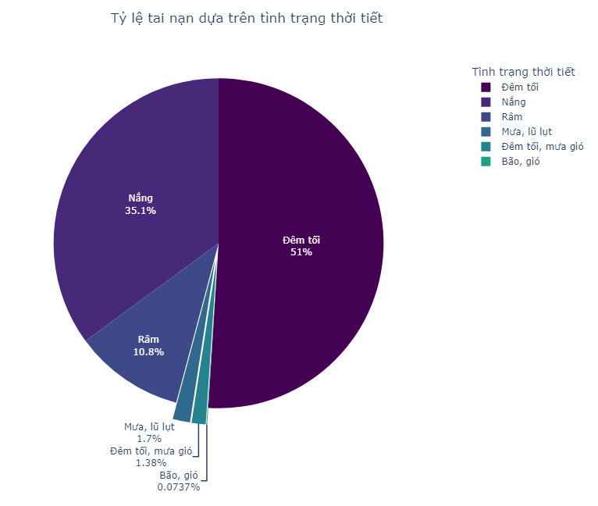
NGUYÊN NHÂN VÀ ĐIỀU KIỆN KHÁCH QUAN
Tỷ lệ tai nạn dựa trên điều kiện thời tiết
Nhận xét:
Xu hướng nổi bật: Tai nạn xảy ra phổ biến hơn trong điều kiện đêm tối so với các điều kiện thời tiết khác.
Dù trời nắng được xem là điều kiện thời tiết tốt, tai nạn vẫn chiếm tỷ lệ cao thứ hai, cho thấy yếu tố thời tiết không phải là nguyên nhân duy nhất.
Các điều kiện khắc nghiệt như mưa bão hoặc đêm tối kèm mưa gió có tỷ lệ rất thấp.
Ý nghĩa: Từ biểu đồ này, chúng ta phải nâng cao ý thức khi lái xe trong mọi điều kiện thời tiết, không chỉ tập trung vào các thời điểm hoặc tình huống đặc biệt mà cần chú ý trong cả những lúc thời tiết bình thường

Slide 17
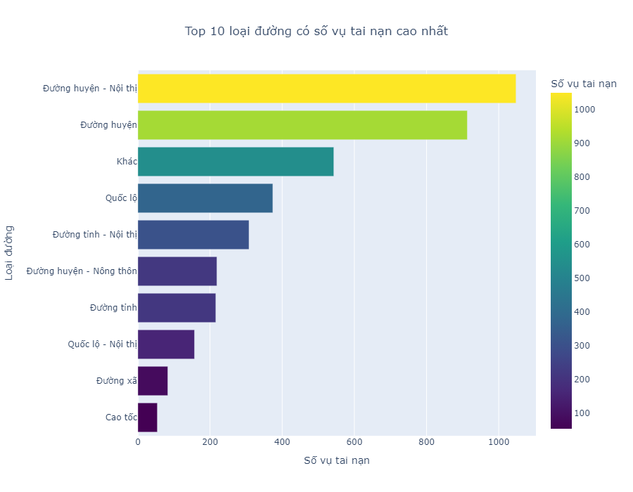
NGUYÊN NHÂN VÀ ĐIỀU KIỆN KHÁCH QUAN
Mật độ tai nạn giao thông trên các loại đường khác nhau
Nhận xét:
Các loại đường trong khu vực nội thị (đường huyện - nội thị, đường tỉnh - nội thị, quốc lộ - nội thị) có số vụ tai nạn cao hơn đáng kể so với khu vực nông thôn hoặc các tuyến đường ít phương tiện hơn như cao tốc.
Các loại đường huyện (bao gồm đường huyện - nội thị và đường huyện thông thường) chiếm tỷ trọng lớn nhất trong tổng số vụ tai nạn.
Ý nghĩa: Biểu đồ phản ánh số lượng tai nạn giao thông với các loại đường khác nhau. Từ đây cần đầu tư vào cơ sở hạ tầng giao thông, đặc biệt là tại các khu vực nội thị thuộc đường huyện. Tăng cường tuần tra, kiểm soát và xử lý vi phạm giao thông tại các khu vực có số vụ tai nạn cao. Đồng thời đẩy mạnh tuyên truyền ý thức giao thông, đặc biệt ở các khu vực nội thị đông đúc.

Slide 18
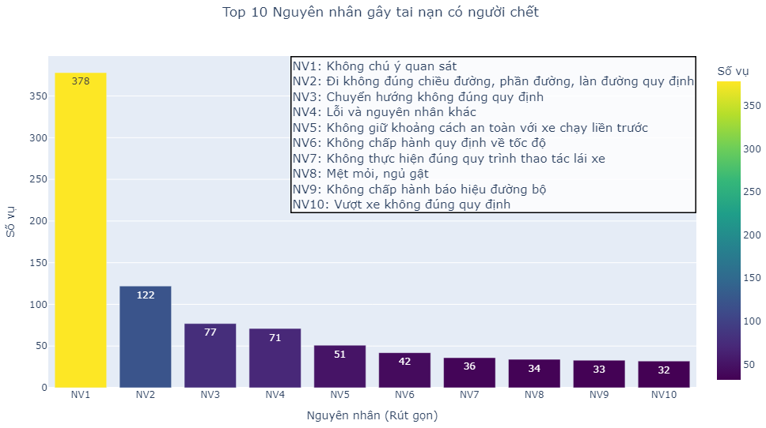
NGUYÊN NHÂN VÀ ĐIỀU KIỆN KHÁCH QUAN
Những nguyên nhân hàng đầu gây tai nạn
Nhận xét:
Không chú ý quan sát (NV1) là nguyên nhân chính dẫn đến tai nạn có người chết, chiếm tỷ trọng lớn nhất. Đây là hành vi phổ biến, xảy ra do sự lơ là hoặc mất tập trung của người điều khiển phương tiện.
Sai phạm về phần đường/làn đường (NV2) và chuyển hướng không đúng quy định (NV3) là các hành vi sai luật giao thông phổ biến, gây ra các tình huống va chạm nguy hiểm.
Các lỗi kỹ thuật hoặc thao tác không đúng (NV4, NV5, NV6) cũng là nguyên nhân đáng chú ý, đặc biệt trong điều kiện giao thông tốc độ cao hoặc đông đúc.
Các nguyên nhân ít phổ biến hơn (NV7-NV10) thường liên quan đến yếu tố mệt mỏi, mất kiểm soát hoặc hành vi nguy hiểm (vượt xe sai quy định).

Slide 19
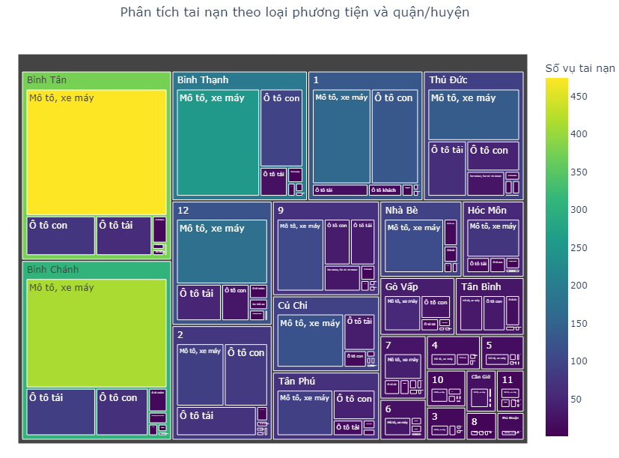
NGUYÊN NHÂN VÀ ĐIỀU KIỆN KHÁCH QUAN
Số lượng người tử vong của các nước theo các nguyên nhân tử vong
Nhận xét:
Biểu đồ sử dụng là biểu đồ dạng treemap, thể hiện số vụ tai nạn giao thông được phân tích theo loại phương tiện và quận/huyện. Mô tô, xe máy chiếm tỷ lệ cao nhất về số vụ tai nạn ở hầu hết các quận/huyện.
Tai nạn giao thông tập trung chủ yếu ở các khu vực đông dân cư hoặc có nhiều tuyến đường lớn (Bình Tân, Bình Chánh).
Do đó, cần tập trung tăng cường các biện pháp an toàn cho người đi mô tô, xe máy.
Triển khai hệ thống giám sát giao thông hiệu quả hơn ở các quận có số vụ tai nạn cao như Bình Tân, Bình Chánh.
Tăng cường kiểm tra phương tiện và nâng cao ý thức người tham gia giao thông tại các khu vực ngoại thành.

Slide 20
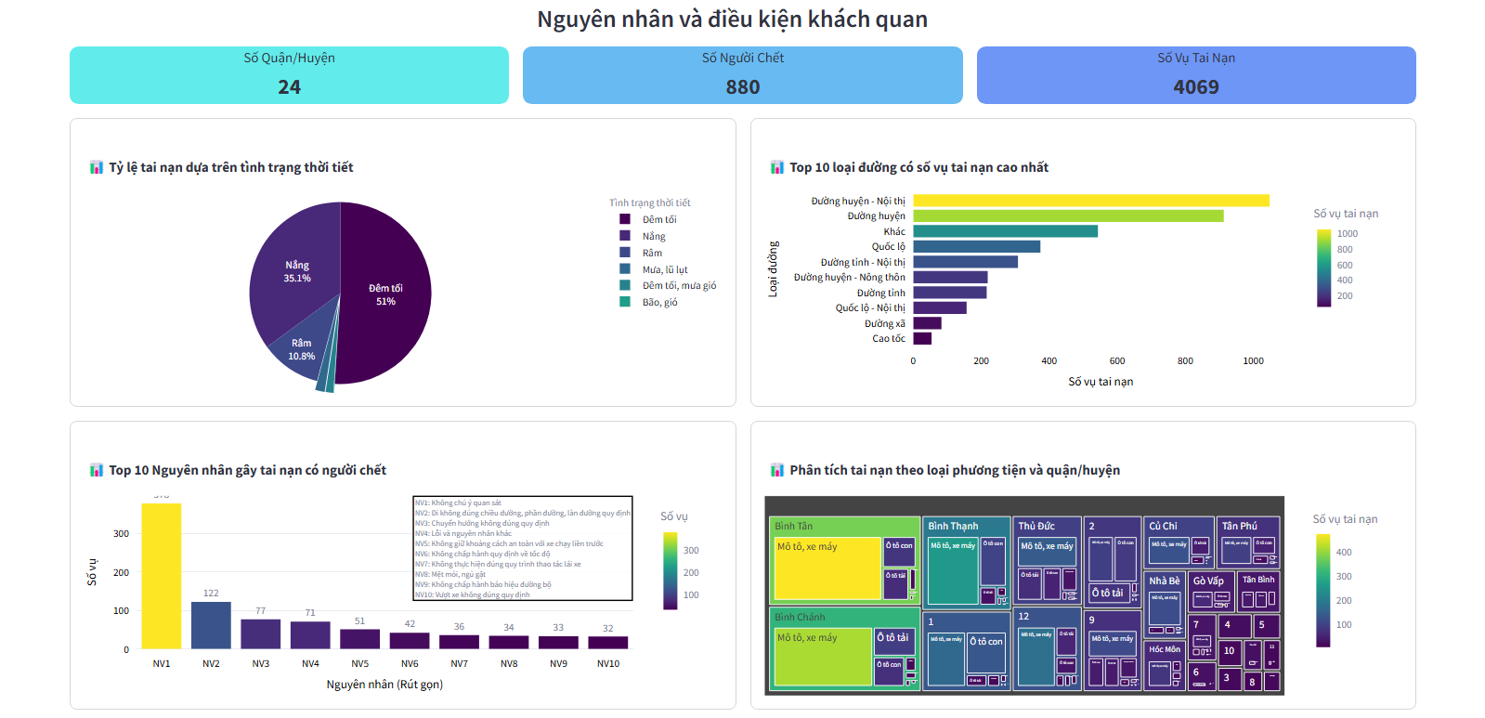
KẾT LUẬN CHUNG CHO DASHBOARD
Dashboard này giúp ta có cái nhìn toàn diện về các nguyên nhân và điều kiện khách quan tương ứng theo từng quận huyện, từ các nguyên nhân chủ quan (lỗi vi phạm...) cho đến các điều kiện khách quan (thời tiết, loại đường...)
Các biểu đồ trên cho thấy sự phân bố và xu hướng tai nạn ở từng khu vực, các nhà quản lý nhận diện rõ các yếu tố nguy cơ và ưu tiên trong chính sách giao thông.
Từ dashboard, nhu cầu cần phải có các biện pháp kiểm soát giao thông chặt chẽ và nghiêm khắc hơn, đánh mạnh vào các lỗi vi phạm để người tham gia giao thông được an toàn khi ra đường
Ngoài ra, việc cải thiện cơ sở vật chất, cũng như chất lượng đường là ưu tiên hàng đầu trong việc giảm thiểu tai nạn giao thông
Các chiến dịch nâng cao ý thức người dân và tăng cường tuần tra sẽ giúp giảm thiểu tai nạn.

Slide 21

DASHBOARD 3: THIỆT HẠI VÀ TÁC ĐỘNG

Slide 22
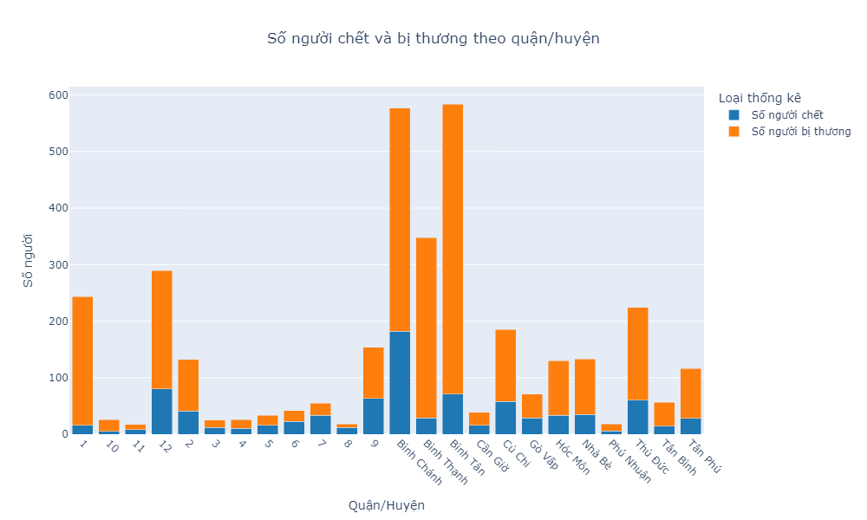
THIỆT HẠI VÀ TÁC ĐỘNG
Số người chết và bị thương theo quận huyện
Nhận xét:
Phần lớn các vụ tai nạn giao thông tại các quận/huyện ở TP.HCM có số người bị thương cao hơn số người chết.
Các quận Bình Tân, Bình Chánh, và Bình Thạnh là những điểm nóng tai nạn giao thông, chiếm phần lớn số vụ nghiêm trọng.
Kết luận:
Các quận/huyện như Bình Tân, Bình Chánh, và Bình Thạnh cần được ưu tiên cải thiện hạ tầng giao thông và tăng cường kiểm soát.
Các quận như Phú Nhuận, Quận 8, và Quận 11 duy trì được mức độ an toàn tương đối, nhưng vẫn cần chú trọng đảm bảo an toàn giao thông để giảm thiểu rủi ro.

Slide 23
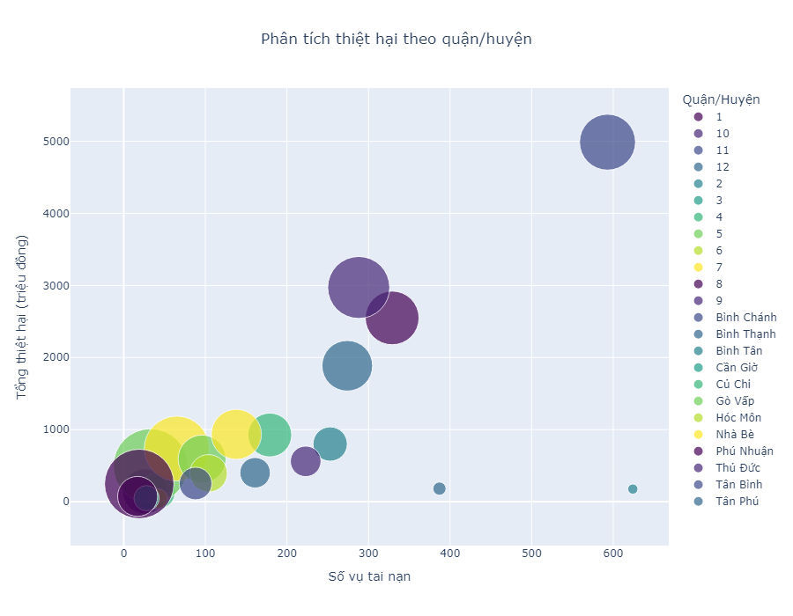
THIỆT HẠI VÀ TÁC ĐỘNG
Thiệt hại do tai nạn tại các quận/huyện
Nhận xét:
Biểu đồ cho thấy mối tương quan tuyến tính giữa số vụ tai nạn và tổng thiệt hại: khi số vụ tai nạn tăng, tổng thiệt hại cũng có xu hướng tăng.
Tuy nhiên, có một số ngoại lệ đáng chú ý. Bình Tân, Bình Thạnh là những quận/huyện tuy có số vụ tai nạn lớn nhưng thiệt hại lại thấp
Kết luận:
Bình Chánh và Thủ Đức là hai khu vực nổi bật với tổng thiệt hại cao nhất, dù số vụ tai nạn không quá vượt trội.
Bình Tân và Bình Thạnh lại có tổng thiệt hại thấp hơn so với số vụ tai nạn, điều này có thể do tính chất tai nạn nhẹ hơn hoặc mức độ nghiêm trọng thấp.
Các quận như Phú Nhuận và Cần Giờ là những khu vực có số vụ tai nạn và tổng thiệt hại thấp, thể hiện mức độ an toàn giao thông cao hơn.

Slide 24
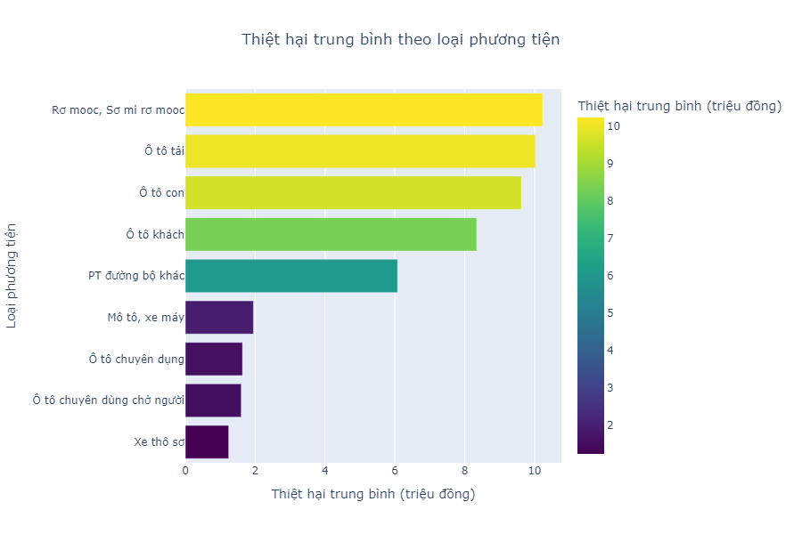
THIỆT HẠI VÀ TÁC ĐỘNG
Thiệt hại trung bình theo loại phương tiện
Nhận xét:
Biểu đồ hiển thị thiệt hại trung bình (triệu đồng) gây ra bởi các loại phương tiện khác nhau trong các vụ tai nạn giao thông.
Thiệt hại trung bình cao nhất tập trung vào rơ mooc, sơ mi rơ mooc và ô tô tải. Thiệt hại trung bình thấp nhất thuộc về các phương tiện như xe thô sơ và ô tô chuyên dụng.
Mô tô, xe máy có thiệt hại trung bình thấp hơn ô tô nhưng là phương tiện phổ biến, vì vậy cần tập trung vào an toàn giao thông cho nhóm này
Đề xuất:
Tăng cường kiểm soát và giám sát an toàn giao thông đối với rơ mooc, sơ mi rơ mooc và ô tô tải, đặc biệt tại các tuyến đường quốc lộ.
Nâng cao ý thức tham gia giao thông cho nhóm sử dụng mô tô, xe máy vì đây là phương tiện phổ biến nhất.
Bố trí thêm biển báo, gờ giảm tốc và đèn tín hiệu ở các khu vực có nhiều xe tải hoặc rơ mooc hoạt động.

Slide 25
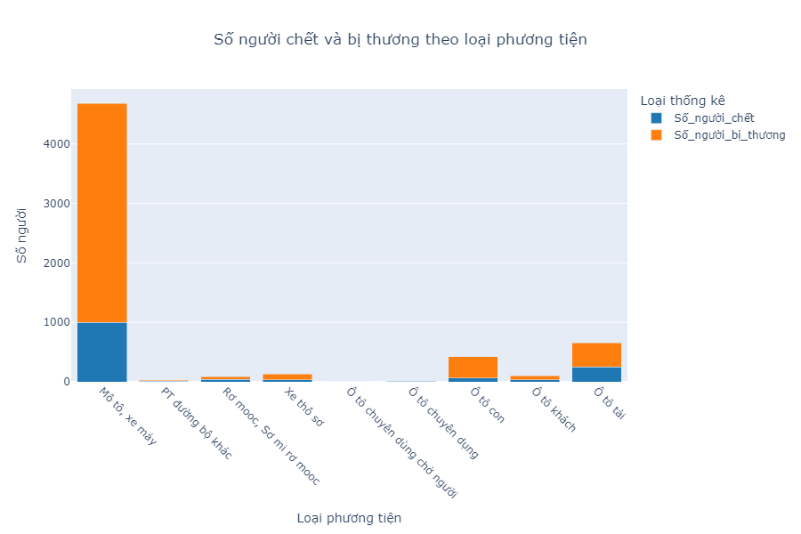
THIỆT HẠI VÀ TÁC ĐỘNG
Số người chết và bị thương theo loại phương tiện
Nhận xét:
Biểu đồ thể hiện sự chênh lệch rõ rệt về số người chết và bị thương giữa các loại phương tiện.
Mô tô, xe máy là loại phương tiện dẫn đầu cả về số người chết và bị thương, trong khi các loại phương tiện chuyên dụng hoặc ít phổ biến có số liệu thấp hơn đáng kể.
Kết luận:
Mô tô, xe máy là nguyên nhân chính dẫn đến số vụ tai nạn và thương vong cao, cần được ưu tiên xử lý.
Ô tô tải có tỷ lệ tử vong cao, phản ánh sự nghiêm trọng của các vụ tai nạn liên quan đến loại phương tiện này.
Các phương tiện ít ảnh hưởng hơn như ô tô chuyên dụng hay rơ mooc có thể không phải là trọng tâm trong việc giảm thiểu tai nạn giao thông.

Slide 26
KẾT LUẬN CHUNG CHO DASHBOARD
Dashboard này giúp ta có cái nhìn toàn diện về thiệt hại và tác động của các vụ tai nạn theo từng quận huyện, từ đó cho chúng ta thấy được mức độ nguy hiểm và cấp bách cho các giải pháp nhằm phòng tránh và giải quyết các tác động này.
Các nhà quản lý cần tiếp tục tăng cường kiểm soát giao thông, thắt chặt quản lý đối với các phương tiện phân khối lớn, cũng như phương tiện phổ biến là xe máy. Đồng thời cải thiện cơ sở hạ tầng giao thông, nâng cao ý thức tham gia giao thông cho người tham gia giao thông để phòng tránh cũng như giảm thiểu tác động của tai nạn giao thông gây ra

Slide 27
KẾT LUẬN VÀ NHỮNG CÂU CHUYỆN LIÊN QUAN

Slide 28
KẾT LUẬN
Các dashboard cung cấp bức tranh toàn cảnh về tình hình tai nạn giao thông tại TP.HCM, giúp nhận diện rõ các thách thức trong quản lý giao thông, xây dựng cơ sở hạ tầng và nâng cao ý thức người tham gia giao thông.
TP.HCM cần triển khai các biện pháp phù hợp với đặc thù giao thông đô thị, nhằm giảm thiểu số vụ tai nạn và hạn chế thiệt hại về người và tài sản.
Các chính sách tập trung vào cải thiện hạ tầng giao thông, tăng cường giáo dục ý thức an toàn cho người dân, kiểm soát vi phạm luật giao thông và ứng dụng công nghệ vào quản lý giao thông sẽ góp phần nâng cao an toàn giao thông và giảm tỷ lệ tai nạn trên địa bàn thành phố

Slide 29
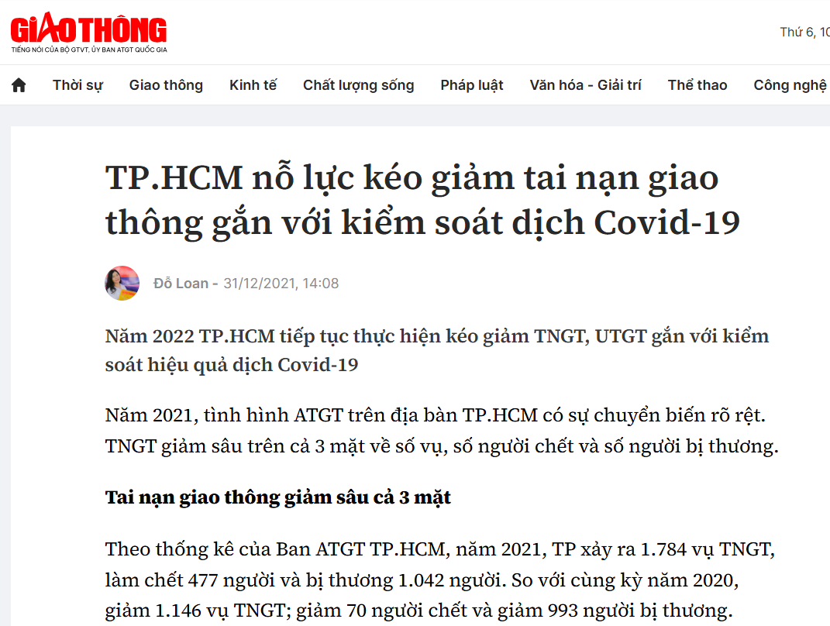
NHỮNG CÂU CHUYỆN LIÊN QUAN
Câu chuyện 1:
Theo thống kê của Ban ATGT TP.HCM, năm 2021, TP xảy ra 1.784 vụ TNGT, làm chết 477 người và bị thương 1.042 người. So với cùng kỳ năm 2020, giảm 1.146 vụ TNGT; giảm 70 người chết và giảm 993 người bị thương.

Slide 30
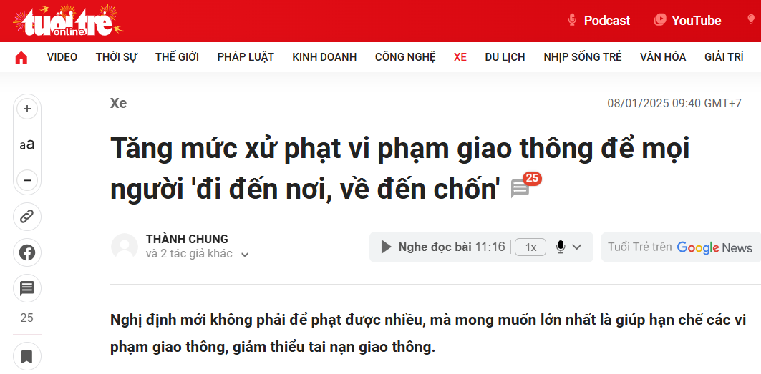
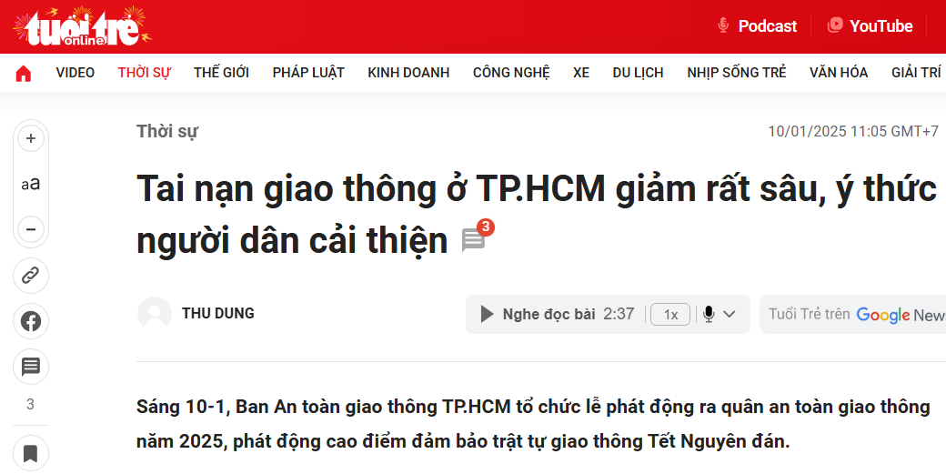
NHỮNG CÂU CHUYỆN LIÊN QUAN
Câu chuyện 2:
Tình hình tai nạn giao thông giảm rất sâu cả về số vụ, số người chết và số người bị thương (tỉ lệ giảm trên 15% mỗi tiêu chí so với năm 2023), nhất là số người chết do tai nạn giao thông giảm 193 người (-28,9%); hạn chế được tối đa các vụ ùn tắc giao thông kéo dài trên 30 phút.

Slide 31
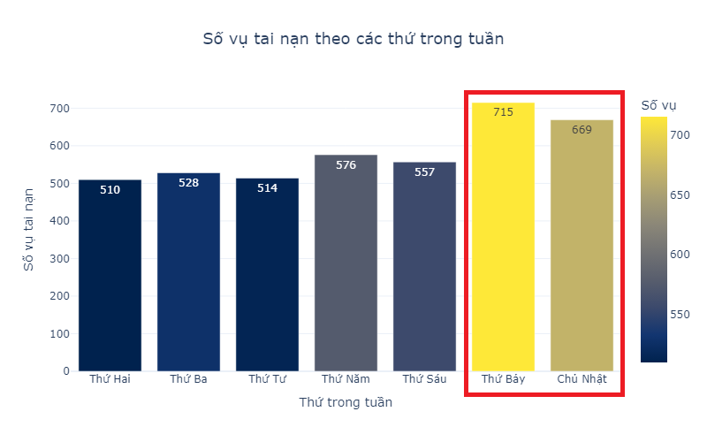
NHỮNG CÂU CHUYỆN LIÊN QUAN
Câu chuyện 3:
Thứ 7 và Chủ nhật lại có số vụ tai nạn nhiều hơn khá nhiều so với các ngày khác. Lý do tai nạn tăng vào thứ 7 và Chủ nhật:
Lưu lượng giao thông cao: Nhu cầu đi lại, vui chơi, du lịch tăng.
Sử dụng rượu bia: Tiệc tùng, sự kiện xã hội cuối tuần làm tăng vi phạm nồng độ cồn.
Tâm lý chủ quan: Thoải mái, ít tuân thủ luật giao thông.
Di chuyển đường dài: Về quê, đi chơi xa dẫn đến mệt mỏi, mất tập trung.
Giao thông đông đúc: Phương tiện cá nhân tăng mạnh.

Slide 32
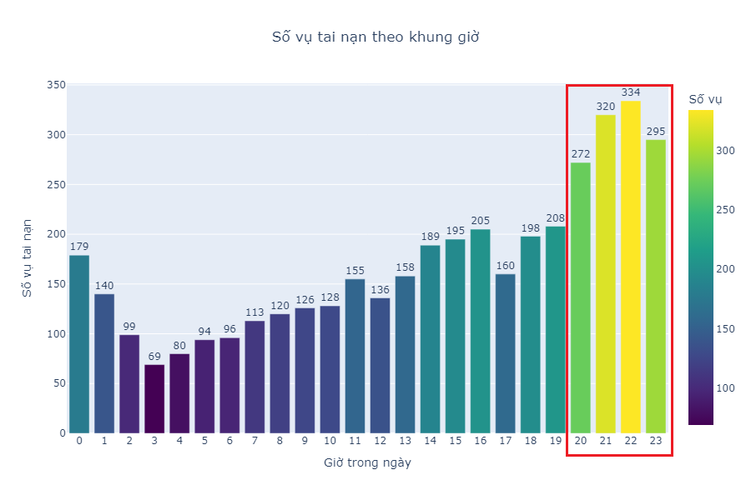
NHỮNG CÂU CHUYỆN LIÊN QUAN
Câu chuyện 4:
Khung giờ 20-23h có số vụ tai nạn cao nhất trong ngày, chiếm tỷ lệ lớn vào ban đêm (51%).
Nguyên nhân: Tầm nhìn hạn chế, mệt mỏi, sử dụng rượu bia, tâm lý chủ quan Tâm lý chủ quan: Thoải mái, ít tuân thủ luật giao thông.
Giải pháp: Tăng cường kiểm soát giao thông, cải thiện chiếu sáng, nâng cao ý thức người dân

Slide 33
TÍCH HỢP AI

Slide 34

TÍCH HỢP AI
Giới thiệu: Với sự phát triển mạnh mẽ của công nghệ và dữ liệu, nhu cầu truy xuất thông tin nhanh chóng và chính xác từ các bộ dữ liệu lớn ngày càng trở nên quan trọng. Việc sử dụng chatbot để tự động hóa quá trình này không chỉ giảm tải công việc cho con người mà còn nâng cao hiệu quả truy vấn thông tin.
Vì thế, nhóm em đã xây dựng chatbot sử dụng PandasAI và OpenAI API

Slide 35
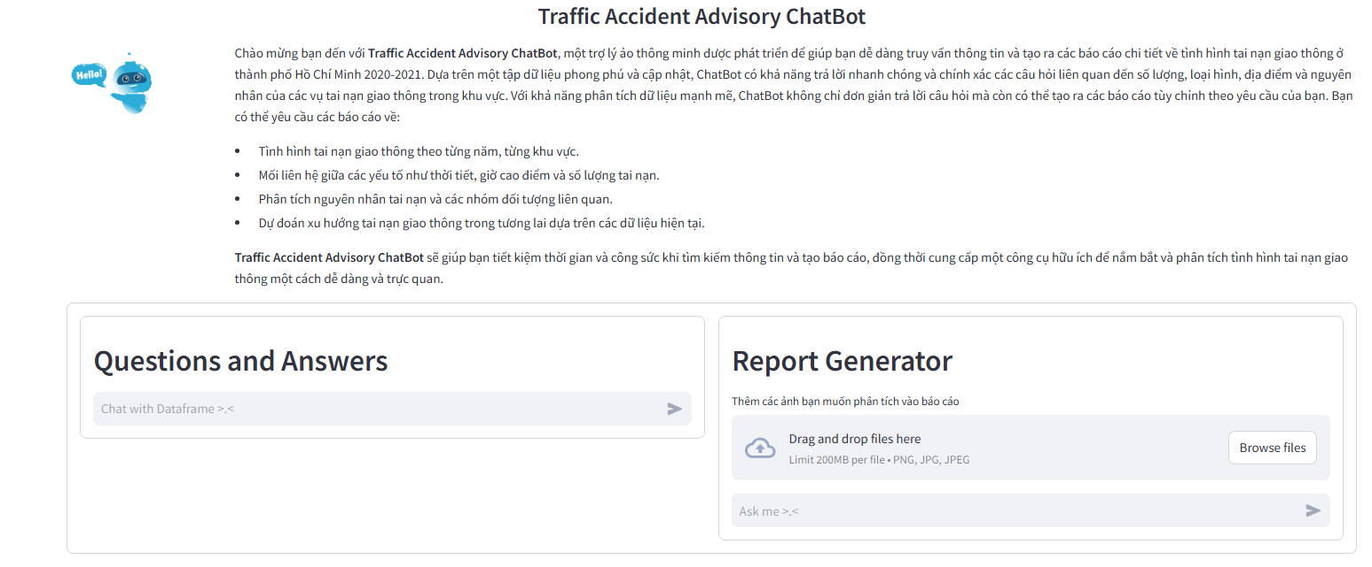
TÍCH HỢP AI
Các tính năng nổi bật: Truy vấn thông tin, nhận xét biểu đồ tải lên, tạo ra 1 bài báo cáo dựa trên các yêu cầu đầu vào.
Công cụ sử dụng: PandasAI, OpenAI API, Streamlit, Matplotlib/Seaborn

Slide 36
ĐÁNH GIÁ ĐỒ ÁN PHÂN TÍCH

Slide 37
ĐÁNH GIÁ ĐỒ ÁN PHÂN TÍCH
1. Kết hợp nguồn dữ liệu đáng tin cậy:
Dữ liệu được lấy từ cuộc thi Data4Life, một cuộc thi uy tín do ĐH Bách Khoa Hà Nội tổ chức, đồng thời bộ dữ liệu này được công khai, cho nên dữ liệu nhóm sử dụng là đáng tin cậy và được cung cấp một cách minh bạch.
Dữ liệu này có một vài thiếu sót như là nhiều ô trống, hoặc một vài thuộc tính dữ liệu không cần thiết, nhóm giải quyết bằng cách xóa những dữ liệu không cần thiết ra khỏi bộ dữ liệu, chỉ giữ lại dữ liệu quan trọng để trực quan hóa.
2. Phù hợp với mục đích:
Nhóm đã sử dụng nhiều loại biểu đồ khác nhau như biểu đồ cột, cột chồng; biểu đồ miền; biểu đồ đường; biểu đồ tròn; biểu đồ phân tán; biểu đồ treemap và sử dụng các biểu đồ đúng với mục đích sử dụng của nó.
Việc trực quan hóa của từng biểu đồ nhóm đánh giá là phù hợp với đối tượng mục tiêu được trực quan.

Slide 38
ĐÁNH GIÁ ĐỒ ÁN PHÂN TÍCH
3. Rõ ràng và dễ hiểu:
Nhóm sử dụng các biểu đồ trực quan và dễ hiểu như biểu đồ cột, biểu đồ tròn,... và không trực quan quá nhiều thuộc tính để không làm rối mắt người xem khi nhìn vào từng biểu đồ.
Biểu đồ ít thuộc tính và được đánh dấu bằng các màu sắc khác nhau cho nên người xem có thể nhanh chóng nhận thức và hiểu được thông tin biểu đồ truyền đạt
4. Sự tích hợp và liên kết:
Nhiều biểu đồ và đồ thị trong các dashboard đều cho phép sự liên kết và tích hợp lẫn nhau từ thời gian, khu vực đến các nguyên nhân, loại phương tiện, đồng thời mối quan hệ của chúng là rất rõ ràng và có thể nhận biết được nhanh chóng

Slide 39
ĐÁNH GIÁ ĐỒ ÁN PHÂN TÍCH
5. Tương tác và điều hướng:
Nhóm đã trực quan các biểu đồ biểu thị sự thay đổi của các thuộc tính theo thời gian ở từng dashboard, giúp cho người xem có thể nhận biết được xu thế thay đổi của các thuộc tính trong từng thời điểm.
Mỗi dashboard đều có các biểu đồ cho phép người xem có thể thay đổi thuộc tính hoặc thời gian (năm) để theo dõi được sự thay đổi của biểu đồ theo thuộc tính và theo năm. Điều này giúp cho người xem có thể thăm dò dữ liệu và dễ dàng nắm bắt được xu thế của dữ liệu phân bố.
6. Thiết kế hấp dẫn:
Các biểu đồ sử dụng màu sắc hợp lý và không sử dụng quá nhiều màu, giúp cho biểu đồ dễ xem và dễ theo dõi. Điều này cũng giúp cho dashboard trở nên hấp dẫn và dễ thu hút sự chú ý.

Slide 40
ĐÁNH GIÁ ĐỒ ÁN PHÂN TÍCH
7. Tính phản hồi:
Như đã phân tích ở các biểu đồ trên, các dashboard thể hiện sự thay đổi và xu hướng theo thời gian.
Ngoài ra, mối quan hệ giữa các biến cũng được làm rõ ràng. Trong mỗi biểu đồ đều có thể tương tác để giúp người xem nhận biết về các biến được trực quan, cũng như xem xét về mối quan hệ giữa chúng
Từ các dashboard này, nhóm cũng đã đưa ra kết luận, cũng như những câu chuyện bên lề liên quan đến bộ dữ liệu.
8. Tích hợp AI:
Nhóm đã tích hợp công cụ Chatbot, giúp người dùng có thể tương tác và nhận về những nhận xét, cũng như câu trả lời cho câu hỏi của người dùng liên quan đến bộ dữ liệu này.

Slide 41
CẢM ƠN THẦY VÀ CÁC BẠN ĐÃ LẮNG NGHE

